Slide 1


2017. évi
Ellenőrzési tájékoztató
Tamásné Czinege Csilla
Helyettes államtitkár
NAV Adószakmai Ügyekért Felelős Szakmai Helyettes

Slide 2
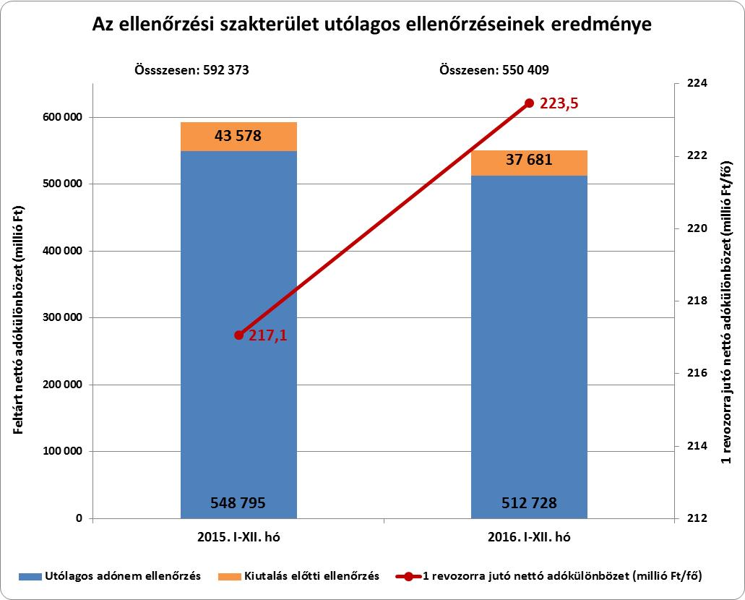
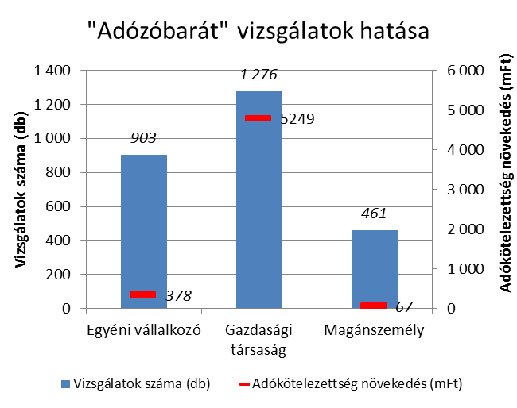
2016 – ÚJ SZEMLÉLETŰ ELJÁRÁSOK
2640 darab, segítő jellegű ellenőrzés
5,7 milliárd Ft adókötelezettség növekedés
Ellenőrzések új szemléletben
Korszerű ellenőrzési metodikák
Revizorok hatékonysága nőtt!

Slide 3
ELLENŐRZÉSI TÁJÉKOZTATÓ 2017.
Költségvetési bevételek biztosítása
Új eszközök, módszerek fokozott és differenciált alkalmazása
  azonnali fellépés az adóelkerülőkkel szemben (lehetőség szerint törlés)
  Szolgáltató adóhatóság – támogató eljárás
Célzott, kockázatelemzés alapján, jelen időben történő fellépés
Adó-elkerülő
Adóelkerülő magatartás megszüntetése, kiiktatása
Nem akar megfelelni a szabályoknak
Csalárd magatartással elvont adóbevételek biztosítása
Jogkövetési ellenőrzések
Próbálkozik, de nem mindig sikerül
Önellenőrzés
ill.
Önkéntes befizetés
Szolgáltató jellegű támogatás – támogató eljárás
Hajlandó a helyes cselekvésre, jogkövető

Slide 4
2017
ELLENŐRZÉSEK FÓKUSZPONTJAI
CÉLZOTT KIVÁLASZTÁS
TÁMOGATÓ ELJÁRÁS - ÖNKÉNTES JOGKÖVETÉS SEGÍTÉSE
LEGNAGYOBB ADÓTELJESÍTMÉNYŰ ADÓZÓK ELLENŐRZÉSE
REJTETT GAZDASÁG FELTÁRÁSA, ADÓRÉS CSÖKKENTÉSE, ADÓCSALÁS ELLENI FELLÉPÉS

Slide 5

2017 - CÉLZOTT KIVÁLASZTÁS
EKAER, OPG
Korábbi ellenőrzések eredményei, IT mentések
ÁFA adatok
Adózók kiválasztása
Nemzetközi adtacsere
Kötelező ellenőrzés (pl.: kiemelt, fejlesztési adókedvezmény, egyéb Art. szerint)
Adózói körök kockázatelemzés (ágazati elemzések, egyéb kockázati területek (pl.: alvó cégek))
Támogató eljárás javaslat
Bűnügyi jelzés
Ellenőrzési javaslat
Önellenőrzésre felhívás
Személyes kapcsolatfelvétel

Slide 6
2017 - TÁMOGATÓ ELJÁRÁS
Az adóhatóság kockázatelemzési tevékenységének eredménye alapján a feltárt kockázat megszüntetése érdekében támogató eljárást indíthat
Az adóhatóság a kockázatelemző-kockázatkezelő eljárását elsődlegesen
  a saját nyilvántartásaiban megtalálható, illetve
  az adatszolgáltatásra kötele­zettektől beszerezhető információk, adatok alapján folytatja le.
A feltárt kockázat értékelését követően az állami adó- és vámhatóság
  az adókötelezettség teljesítését előmozdító (pl. adózó tájékoztatása, felhívás egyeztetésre, adatszolgáltatásra, nyilatkozattételre, a bevallás adatainak kiegészítésére, felhívás önellenőrzésre), vagy
  az adókockázat kiküszöbölését elősegítő (adószám törlése, NAV nyomozó hatóságának tájékoz­tatása) intézkedéseket tehet,
  illetve ha ezen intézkedések a feltárt kockázat jellegére tekintettel nem alkalmazhatók, az adózót ellenőrzésre kiválaszthatja.
  Folyamatban: - 2014. évi FATCA adatok
  - AirBnB adatok

Slide 7
2017 - LEGNAGYOBB ADÓTELJESÍTMÉNYŰ ADÓZÓK ELLENŐRZÉSE
Az összes adózó adóteljesítményének 64%-a 3000-es adózó körhöz kötődik.
Jellemző az integrált számítástechnikai rendszerek használata, kapcsolt vállalkozásokkal folytatott ügyletek, meghatározó a jogszabály értelmezési problémából adódó tévesztés.
Tevékenység és adatok sokrétűek körültekintő ellenőrzések
112,1 milliárd Ft nettó adókülönbözet került feltárásra 2016-ban, mely 6%-kal több, mint 2015-ben.
Főbb témák:
Transzferárazás
Agresszív adótervezés
K+F elszámolás
Jogdíj

Slide 8
2017- REJTETT GAZDASÁG FELTÁRÁSA
Jelenségek
    Számlázási láncolatok
    Megállapítási arány 84,3 %, nettó adókülönbözet 19,1 %-kal nőtt*
    Adóminimalizálók
          Megállapítási arány 88,8 %, az egy ellenőrzésre jutó nettó áfa adókülönbözet 64 millió Ft*
    Székhelyszolgáltatóhoz bejelentett adózók
    8,25 milliárd Ft nettó adókülönbözet*
    Székhely- és illetékességváltó adózók
    Utólagos vizsgálatok során összesen 14,3 milliárd Ft nettó adókülönbözet*
    Munkaerőkölcsönzés
    873,87 millió Ft nettó járulékkülönbözet került feltárásra*
    Sharing economy
          Adóellenőrzések 95 %-a végződött megállapítással, szankcióval (121Mrd)
          Célellenőrzések 30%-nál mulasztási bírság került kiszabásra*
* 2016-os adatok alapján

Slide 9
KIEMELTEN ELLENŐRIZENDŐ
FŐBB TEVÉKENYSÉGEK - 2017
    Gépjármű-, motorkerékpár- és alkatrészei kereskedelme, javítása, kiemelten a használtgépjármű kereskedelme
    Ingatlan bérbeadás, egyéb szálláshely-szolgáltatás
    Személyszállítási szolgáltatás
    Csomagküldő internetes kiskereskedelem
    Fizikai közérzet javító szolgáltatás
    Egyéb máshová nem sorolható oktatás

Slide 10

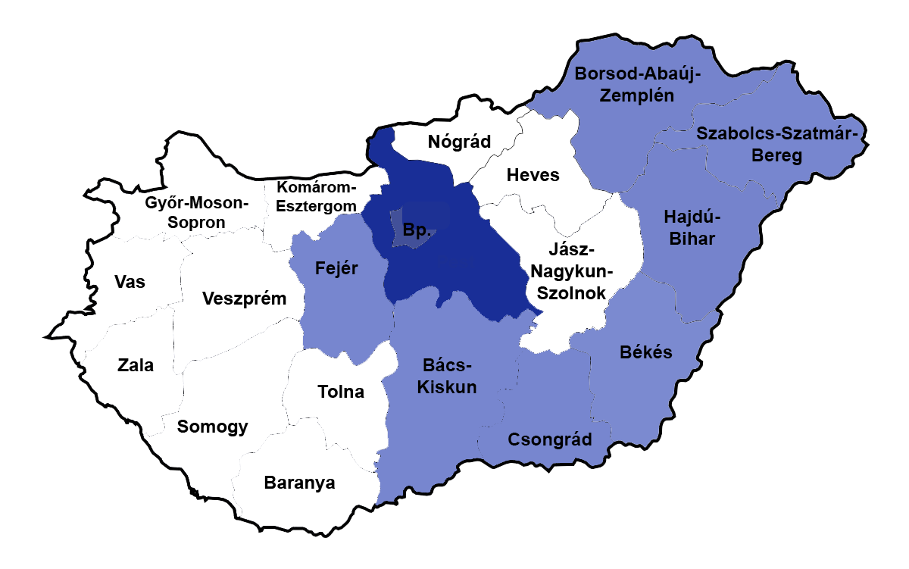
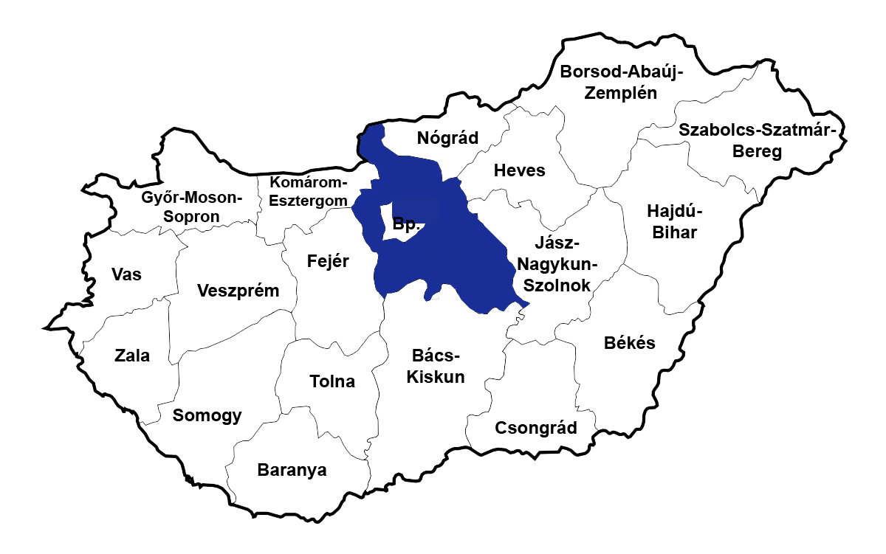
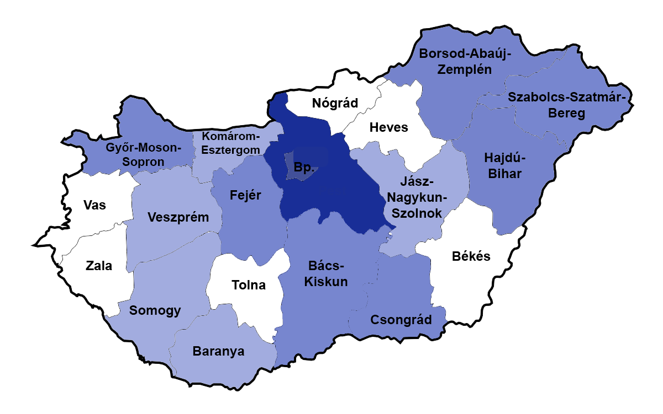
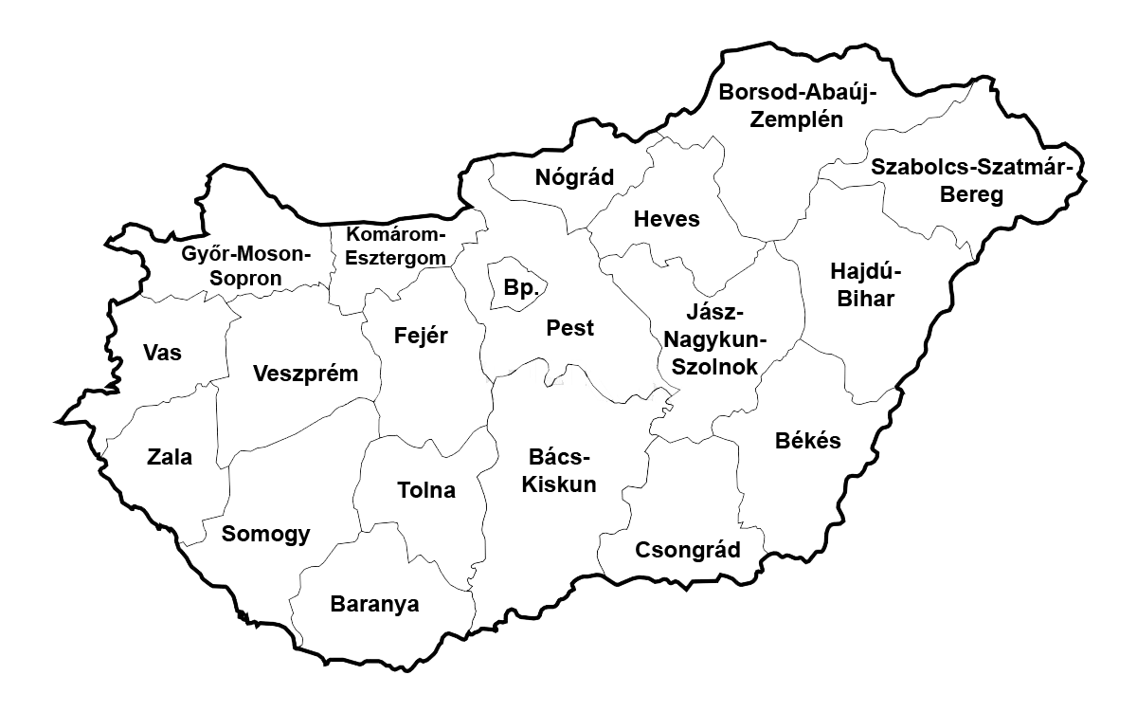

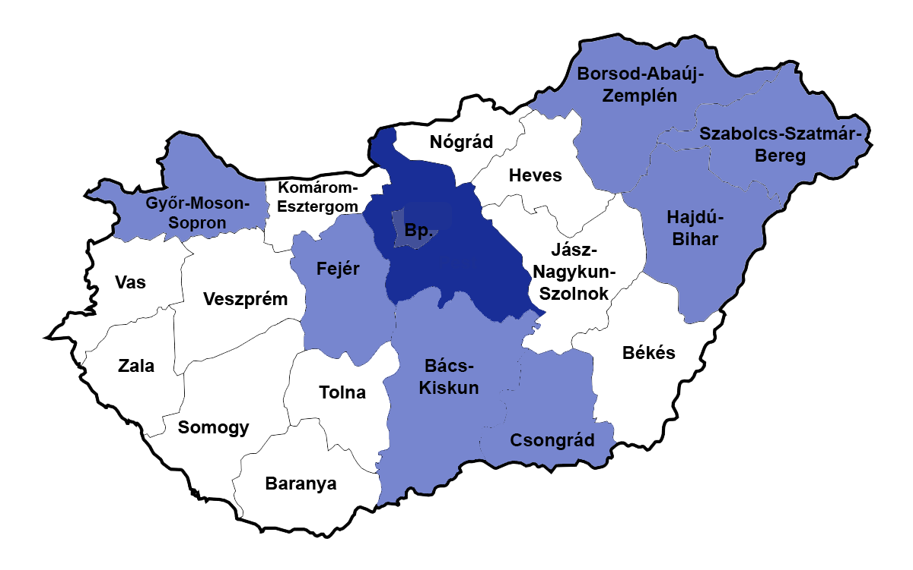
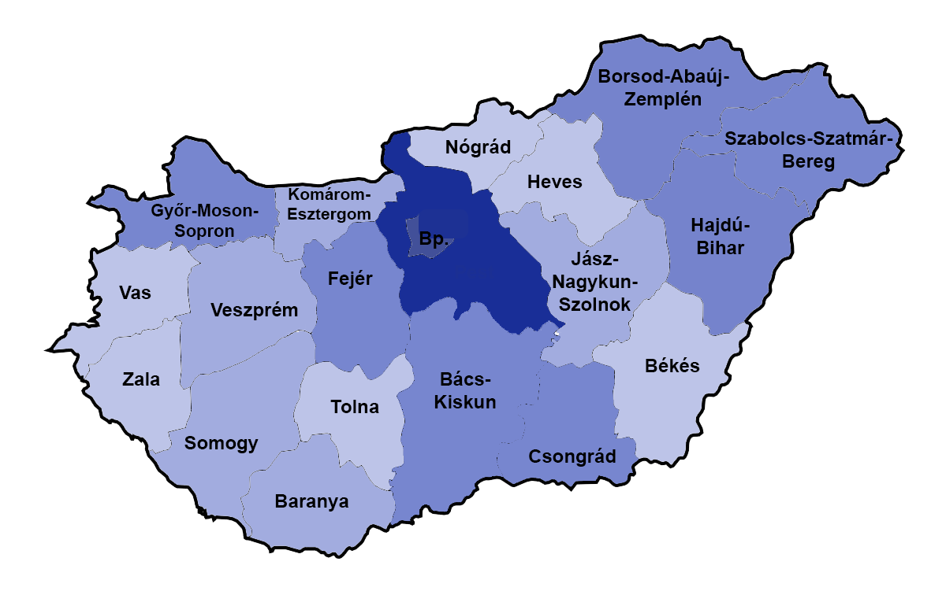
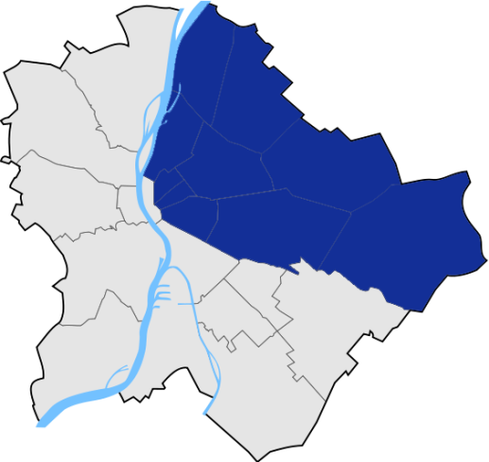
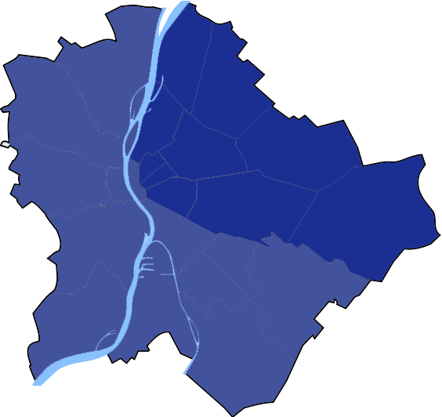
2017
AZ ELLENŐRZÉSEK KONCENTRÁCIÓJA
Pest
É-BP
K-BP
D-BP

Slide 11
Köszönöm a figyelmet!

